Slide 1
О результатах деятельности
муниципального органа
«Управление культуры муниципального
округа Краснотурьинск
Свердловской области»
в 2025 году и задачах
на 2026 год

Slide 2
Основные задачи в работе
Осуществление государственной и региональной политики в сфере культуры, создание условий для эффективной работы муниципальных учреждений культуры и максимальное удовлетворение культурных запросов населения муниципального округа Краснотурьинск

Slide 3
Выполнение плана мероприятий 2025 года
- обеспечивалось качество условий предоставляемых услуг, по результатам НОК - 98%;
- Краснотурьинск стал лидером среди муниципалитетов Свердловской области по продаже билетов по Пушкинской карте, 1 011 мероприятий, 12 522 - посещения;
- подведомственные учреждения результативно участвовали с проектами в грантовых конкурсах ( театр кукол, ЦБС, музей);
- проведено 5 636 мероприятий;
-обеспечивалось повышение квалификации работников учреждений культуры и детских школ искусств, 97 человек;
- в учреждения пришли работать три молодых специалиста (театр кукол, ДМШ №1);
- 13 выпускников (16 % от выпуска) ДШИ поступили в профильные высшие и средние образовательные учреждения;
- выполнен показатель нацпроекта «Семья» по посещаемости учреждений культуры на 102 % (план - 505 190 посещений, факт – 515 920 посещений);
- продолжалось выполнение мероприятий по устранению предписаний по антитеррористической и пожарной безопасности.

Slide 4
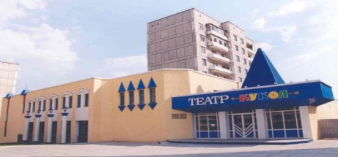
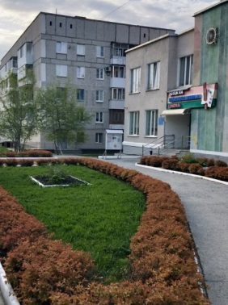
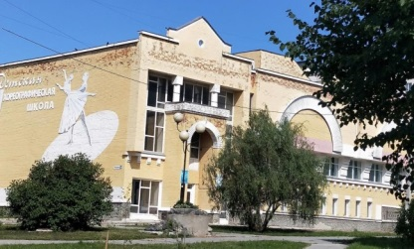
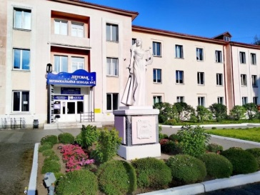
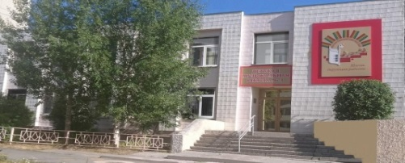
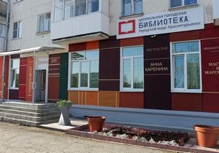
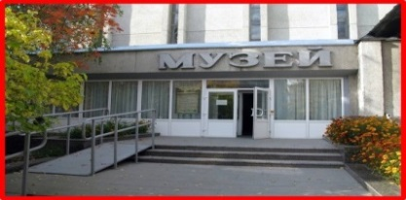
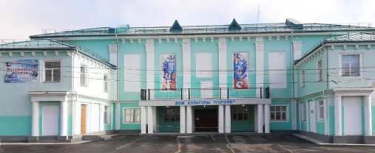
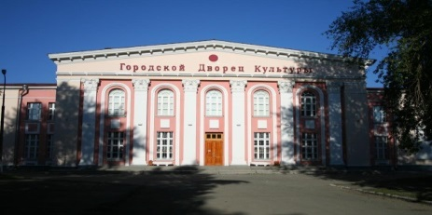
Подведомственные учреждения
Всего 392 человек
ДШИ 4 юр. лица, 5 сетевых ед., 121 чел.
Учреждения культуры 5 юр. лиц, 16 сетевых ед.,
209 чел.
МКУ «УОФКДМУК» 62 чел., из них бухгалтерия 13 чел.

Slide 5
Основные показатели деятельности библиотек
 | 2023 | 2024 | 2025
Книжный фонд (ед.) | 191 689 | 189 550 | 181 421
в том числе – количество электронных изданий (ед.) | 1 456 | 1 477 | 1 477
Новые поступления (ед.) | 6 463 | 7 571 | 5 875
Количество читателей (ед.) | 13 803 | 14 194 | 14 553
Количество посещений (ед.) | 157 619 | 183 833 | 182 414
Книговыдача (ед.) | 262 465 | 269 425 | 275 544

Slide 6
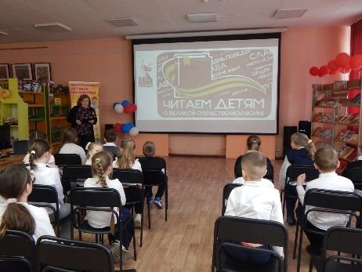
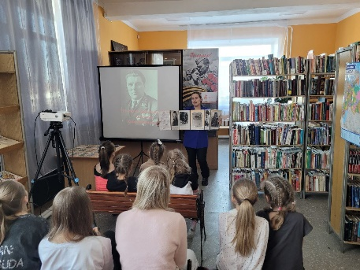
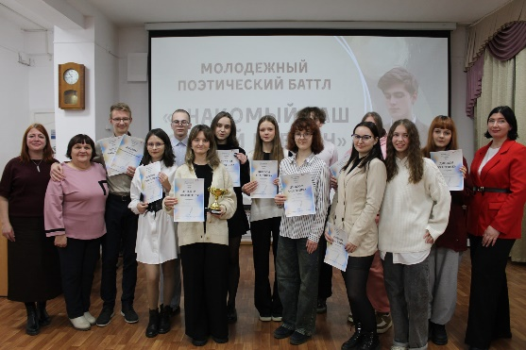
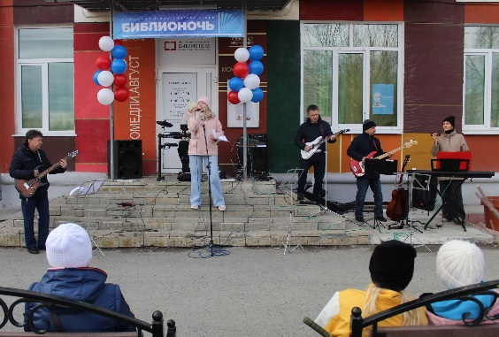
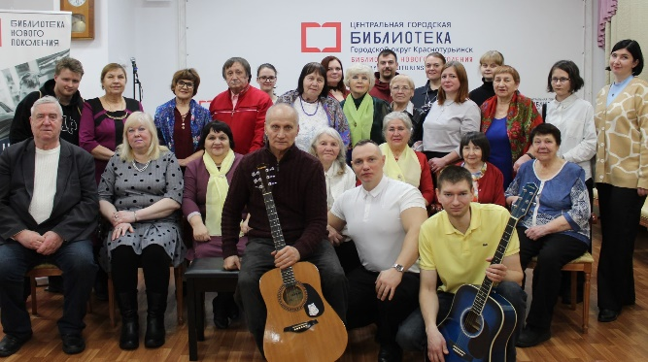
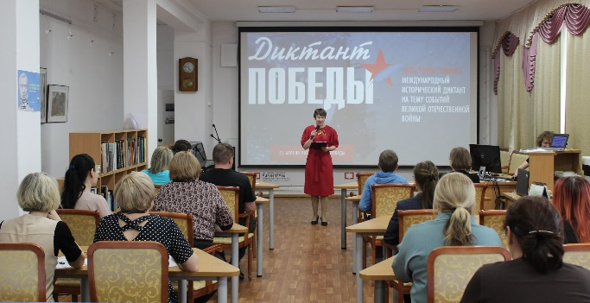
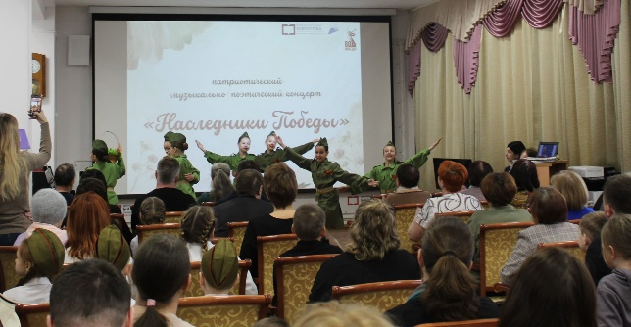
Мероприятия Централизованной библиотечной системы

Slide 7
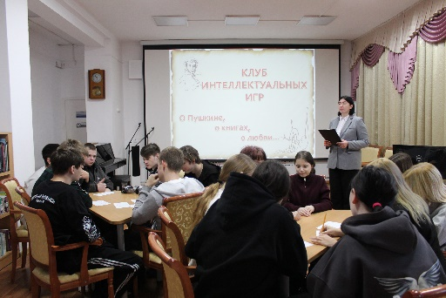
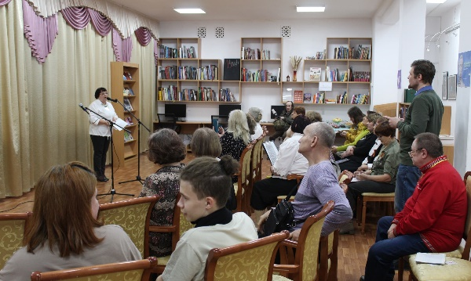
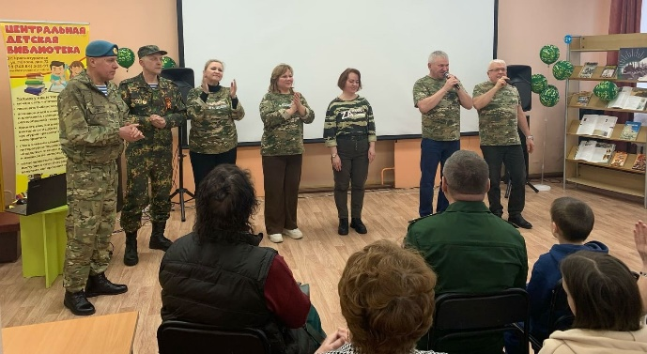
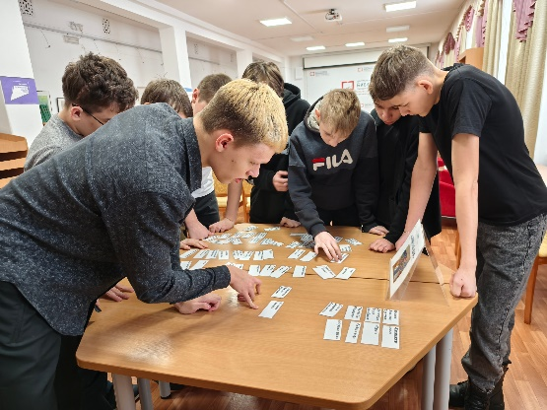
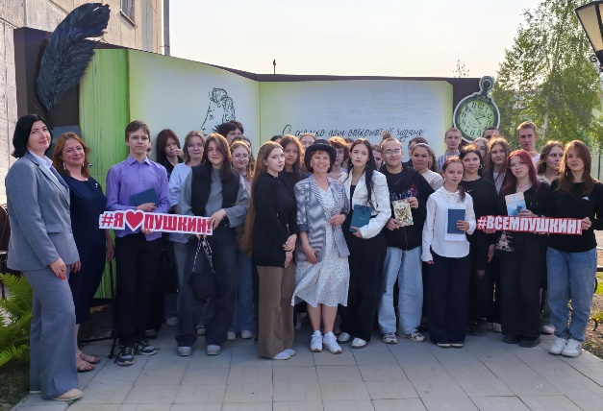
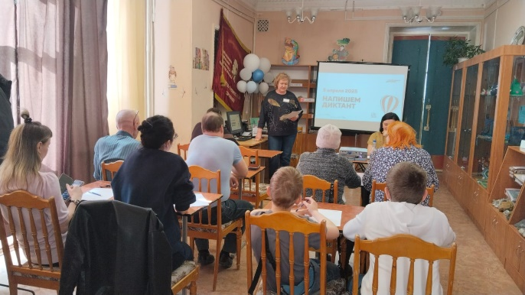
Мероприятия Централизованной библиотечной системы

Slide 8
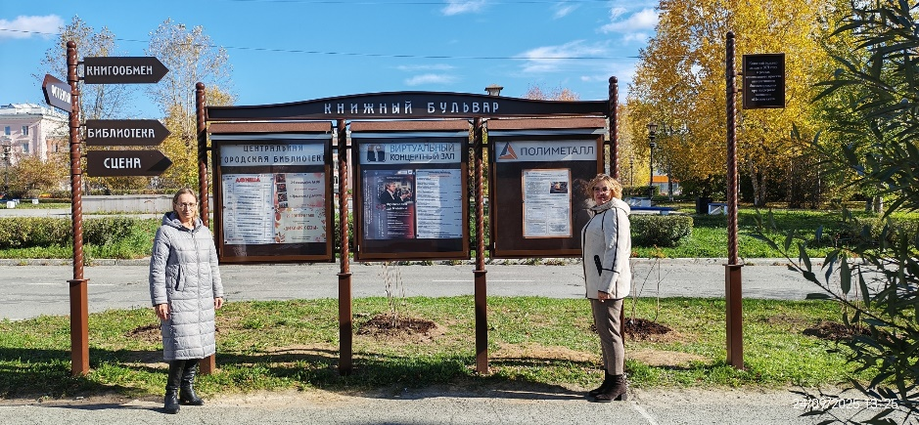
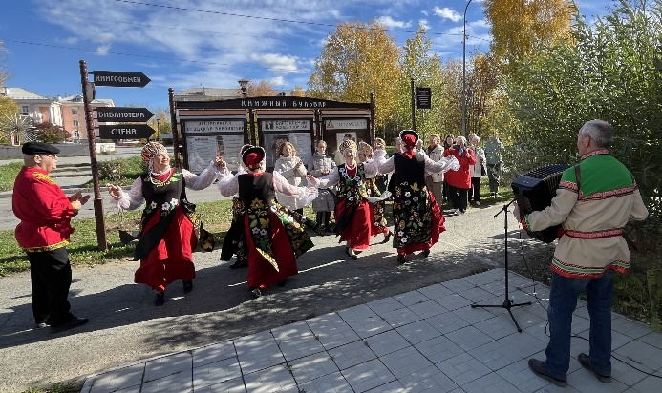
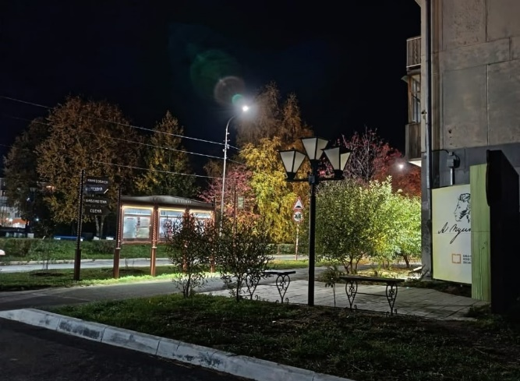
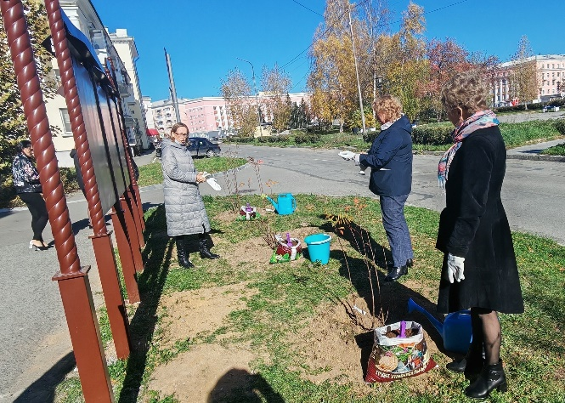
Книжный информационный портал

Slide 9
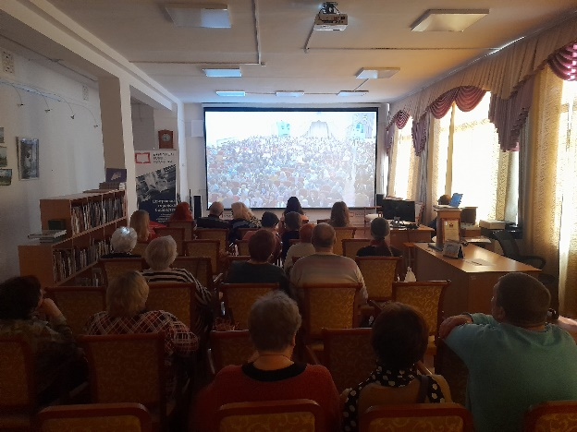
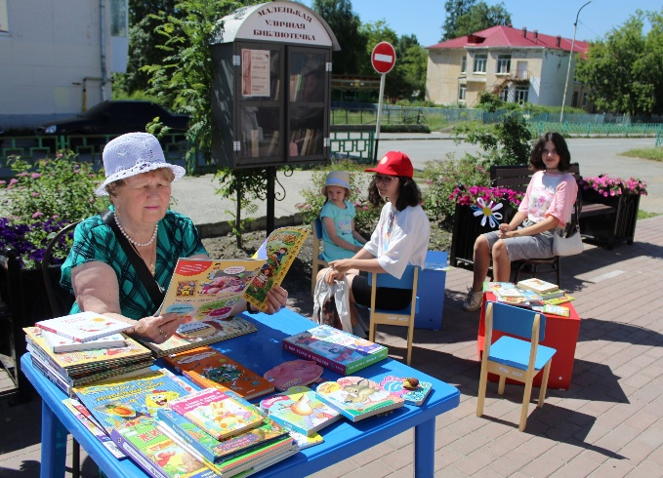
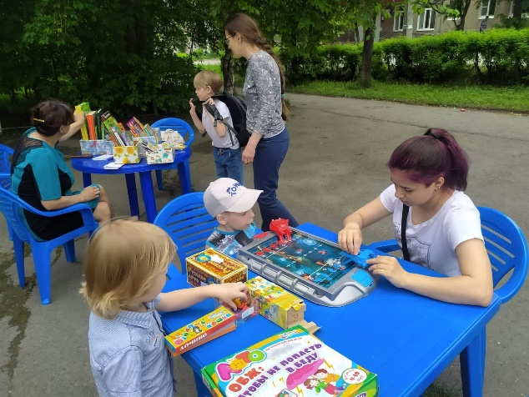
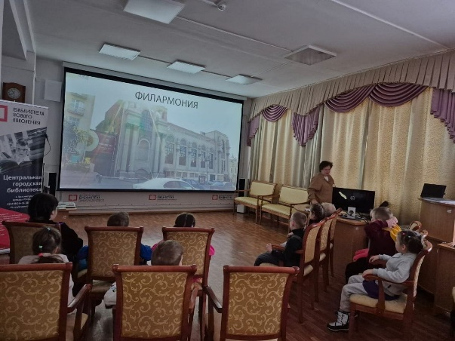
Виртуальный концертный зал Летний читальный зал

Slide 10
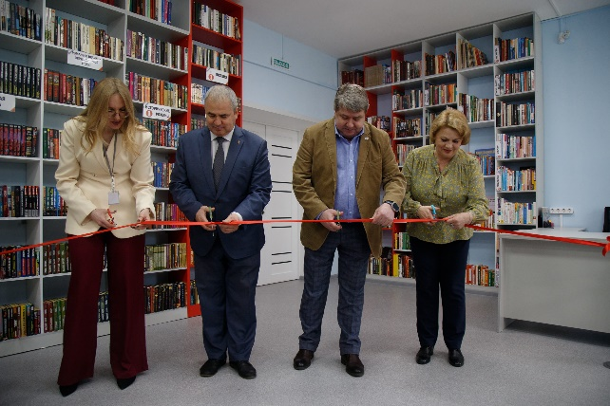
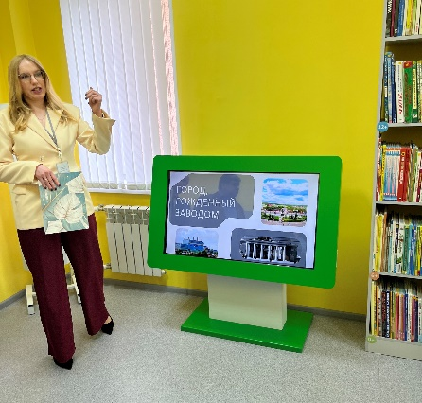
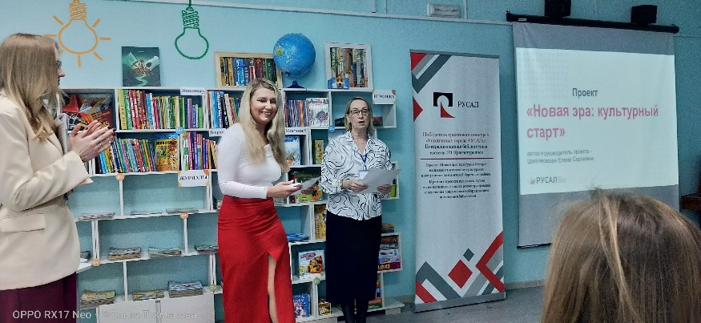
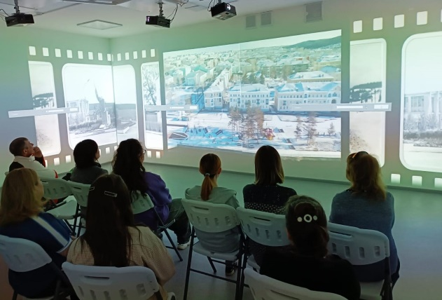
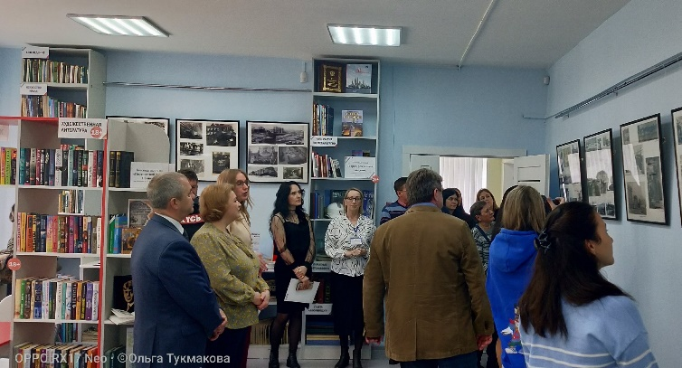
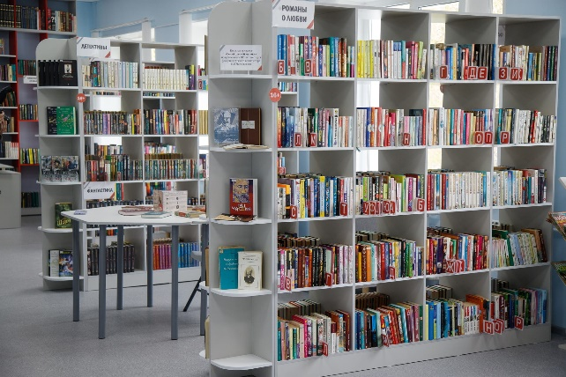
Библиотека №8 Заречный район

Slide 11
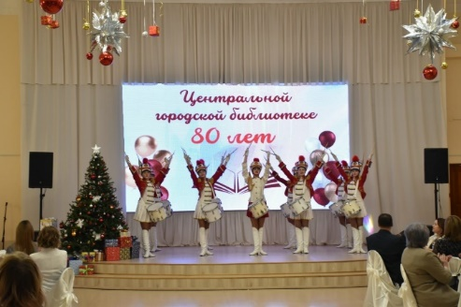
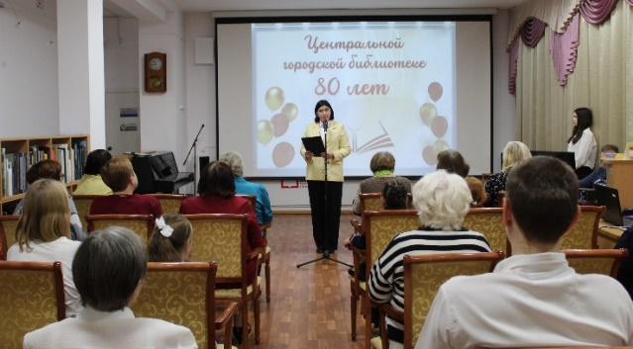
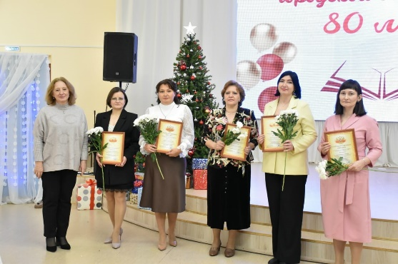
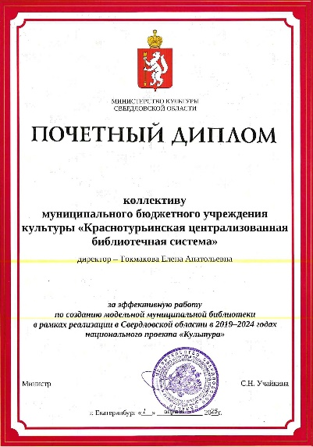
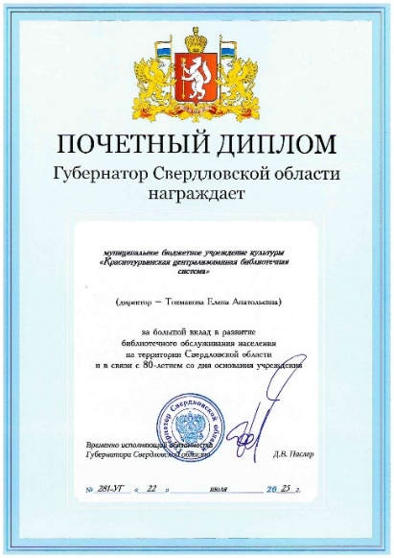
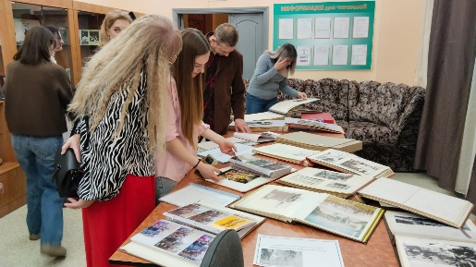
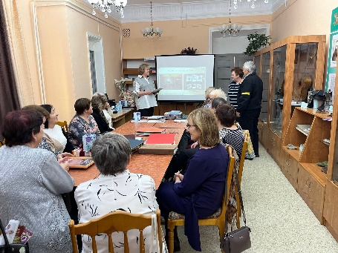
80 лет Центральной городской библиотеке 100 лет библиотеке № 9 посёлок Рудничный

Slide 12
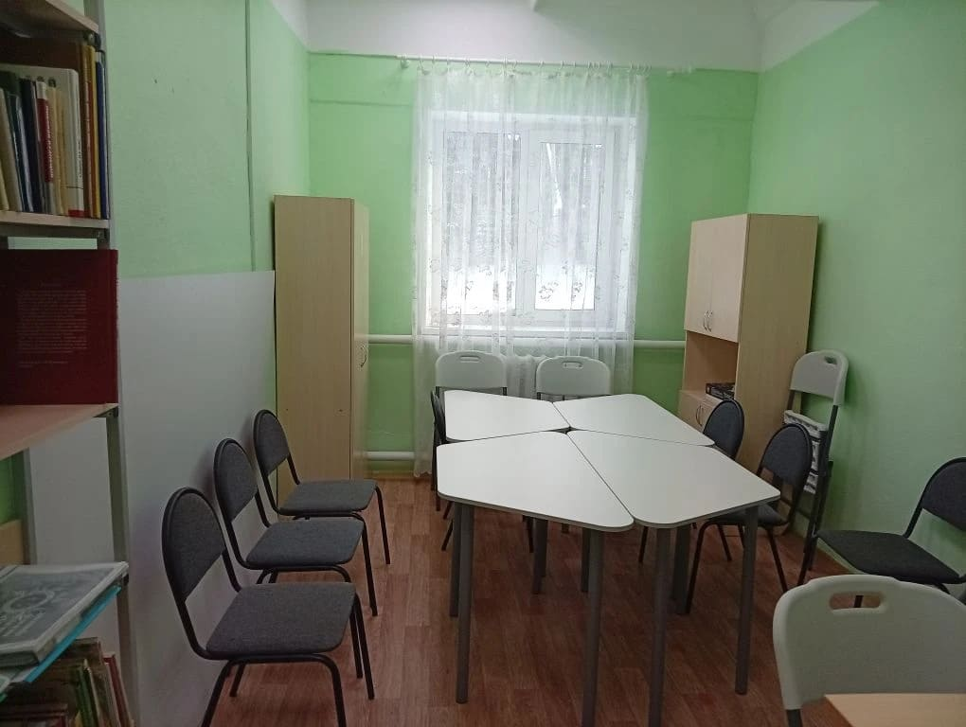
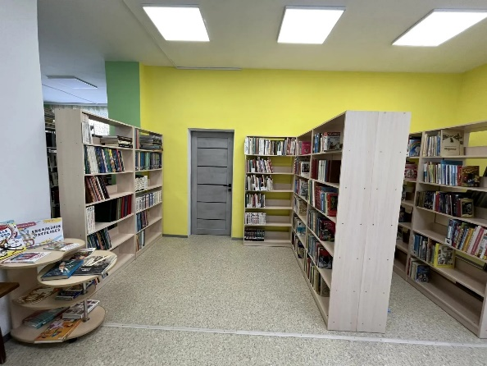
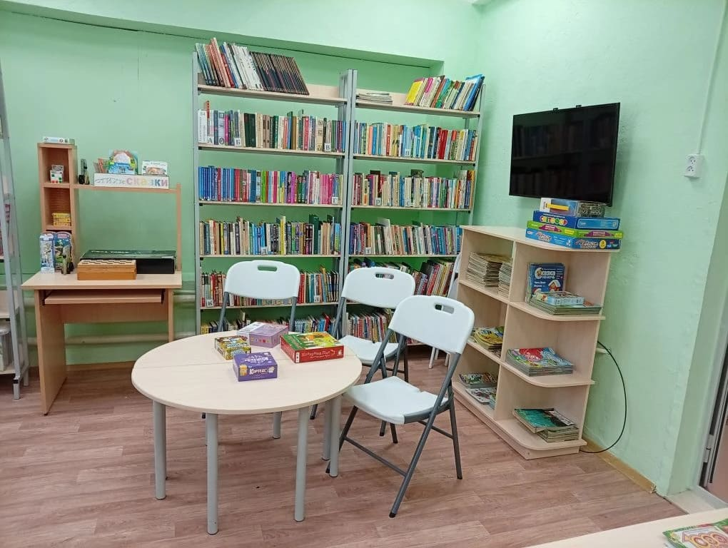
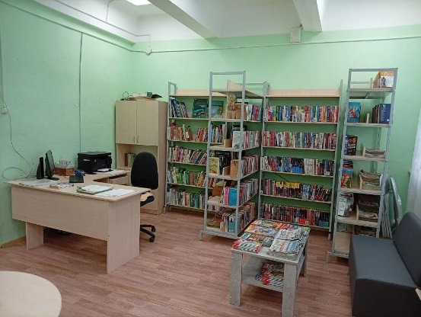
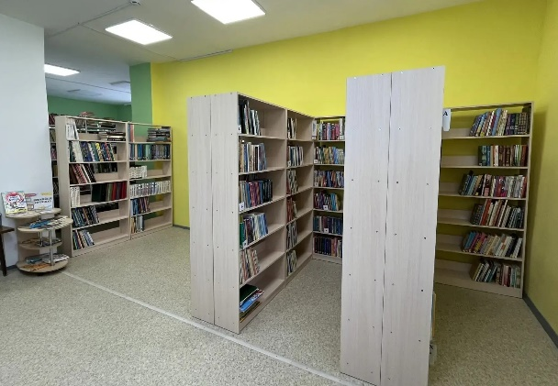
Библиотека № 6 посёлок Чернореченск Библиотека № 9 посёлок Рудничный

Slide 13
Основные показатели культурно-досуговых учреждений
Год | Сеть (ед.) | Количество клубных формиро- ваний (ед.) | Количество участников в них (ед.) | Количество проведенных мероприятий (ед.) | Из них на платной основе (ед.) | Количество посетителей (ед.) | Из них детей (ед.)
2023 | 6 | 71 | 1 331 | 972 | 402 | 141 530 | 40 716
2024 | 5 | 71 | 1 344 | 939 | 418 | 173 923 | 48 416
2025 | 5 | 71 | 1 344 | 909 | 384 | 155 923 | 49 220

Slide 14
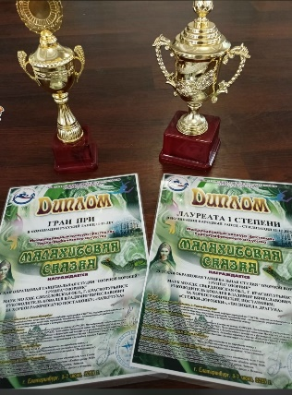




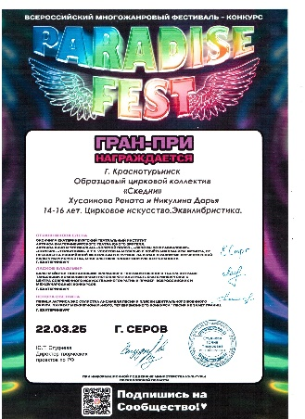


Участие в конкурсах

Slide 15












Мероприятия досуговых учреждений

Slide 16












Мероприятия досуговых учреждений

Slide 17






Региональный концертный зал

Slide 18












Укрепление материально – технической базы

Slide 19
Основные показатели деятельности театра кукол
 | 2023 | 2024 | 2025
Количество спектаклей (ед.) | 546 | 567 | 567
Новые постановки (ед.) | 5 | 5 | 5
Количество зрителей (тыс. чел.) | 53,1 | 55,3 | 58,7

Slide 20





Новые постановки театра кукол

Slide 21









Мероприятия театра кукол

Slide 22









Гастрольная и фестивальная деятельность

Slide 23


Ремонтные работы

Slide 24
Основные показатели деятельности музея
 | 2023 | 2024 | 2025
Основной фонд: общее количество (ед.) | 206 914 | 207 656 | 208 191
Новые поступления (ед.) | 540 | 585 | 535
Количество посетителей (тыс. чел.) | 106 981 | 109 889 | 118 896
Количество экскурсий (ед.) | 1 461 | 1 331 | 1 389
Научно-просветительские мероприятия (ед.) | 782 | 907 | 937
Количество выставок (ед.) | 80 | 80 | 80

Slide 25












Мероприятия музея

Slide 26










Мероприятия музея

Slide 27





Организация предоставления дополнительного образования

Slide 28
Участие в конкурсах
Наименование | 2023 год | 2024 год | 2025 год
ДМШ № 1 | 55 конкурсов 136 дипломов | 56 конкурсов 173 диплома | 55 конкурсов 136 дипломов
ДМШ № 3 | 107 конкурсов 205 дипломов | 124 конкурса 262 диплома | 130 конкурсов 294 диплома
ДХШ | 43 конкурса 163 диплома | 41 конкурс 225 дипломов | 25 конкурсов 164 диплома
ДХорШ | 59 конкурсов 220 дипломов | 44 конкурса 160 дипломов | 42 конкурса 283 диплома
ИТОГО: | 264 конкурса 724 диплома | 265 конкурсов 820 дипломов | 252 конкурса 877 дипломов, из них 13 Гран при

Slide 29








Награды

Slide 30










П.И. Чайковский. Музыка на все времена и Территория талантов

Slide 31






50 лет ДХорШ и 70 лет ДМШ № 1

Slide 32









Ремонтные работы, приобретения ДШИ

Slide 33
Новогодняя кампания
Наименование учреждения | Количество новогодних мероприятий |  |  | Количество посетителей новогодних мероприятий
 | Всего: | для детей | для взрослых | Всего: | детей | взрослых
КДК | 62 | 51 | 11 | 5 645 | 2 823 | 2 822
ЦКС | 47 | 33 | 14 | 2 779 | 1 789 | 990
Музей | 19 | 19 | 0 | 257 | 222 | 35
Театр кукол | 136 | 136 | 0 | 9 941 | 6 041 | 3 900
ЦДТ | 26 | 26 | 0 | 1 000 | 900 | 100
ДК БАЗ | 12 | 8 | 4 | 2 700 | 1 800 | 900
итого: | 302 | 273 | 29 | 22 322 | 13 575 | 8 747

Slide 34








Краснотурьинская феерия

Slide 35
Задачи на 2026 год
- обеспечение оптимальных условий доступа граждан к культурным ценностям и возможности реализации их творческого потенциала в сфере культуры и искусства, обеспечение качества услуг;
- выполнение показателей национального проекта «Семья» - 528 150 посещений;
- привлечение учреждениями культуры внебюджетных средств в рамках реализации мероприятий по Пушкинской карте, участие в грантовых конкурсах, оказание платных услуг;
- создание 2 спектаклей в рамках программы «Театры малых городов России»;
- устранение предписаний и выполнение судебных решений по антитеррористической защищённости в централизованной библиотечной системе, музее, культурно-досуговом комплексе и централизованной клубной системе.

Slide 36
СПАСИБО ЗА ВНИМАНИЕ!

